Slide 1

감정의 파도를 타다: 영화 리뷰 감성 분석
데이터 마이닝 프로젝트
빅데이터응용학과
20222303 박성빈

Slide 2

목차
table of contents
1
주제 선정 이유
2
데이터 소개 및 전처리
3
감성 분석 결과
4
문제점 및 활용방안

Slide 3

Part 1
주제 선정 이유

Slide 4

Part 2
데이터 소개 및 전처리

Slide 5
Part 2
데이터 소개
ID
ID
Document
Label
타입: 정수형
의미: 네이버에서 제공된 아이디 NA: 0
타입: 문자형 의미: 실제 리뷰(문장) NA: 5
타입: 정수형 의미: 리뷰의 감정 분류 0 == 부정적, 1 == 긍정적 NA: 0

Slide 6
Part 2
데이터 전처리
리뷰가 없는 문장 제거
형태소 분석기를 사용해
토큰화 및 불용어 제거
한글과 공백 제외 단어 제거
테스트 데이터도 마찬가지로 진행
공백만 있거나 빈 값이 된 리뷰 제거
단어 집합 생성 및 단어 빈도수 확인
테스트 데이터도 위와 같이 진행
빈도가 낮은 단어(빈도수:2)를 단어
집합에서 제외 및 남은 단어들로 구성
불용어 정의
텍스트 시퀀스를 숫자 시퀀스로
변환 및 패딩 적용

Slide 7
Part 2
데이터 전처리
LSTM 모델 설계 및 조기 종료와 모델 체크포인트 생성
모델 컴파일(손실 함수, 옵티마이저,
평가 지표)
모델 훈련 및 정확도 측정
새로운 문장을 입력받아
감성 예측을 수행하는 함수 정의
예측 수행

Slide 8

Part 3
감성 분석 결과

Slide 9
Part 3
감성 분석 결과
테스트 정확도
감성 예측 수행
{
“좀 별로네요”
99.17% 확률로 부정 리뷰입니다.
“재밌어요”
99.21% 확률로 긍정 리뷰입니다.
“나쁘진 않아요”
57.29% 확률로 긍정 리뷰입니다.
}
{
print(paste(“테스트 정확도: “, model_accuracy)
“테스트 정확도: 0.8601”
}

Slide 10
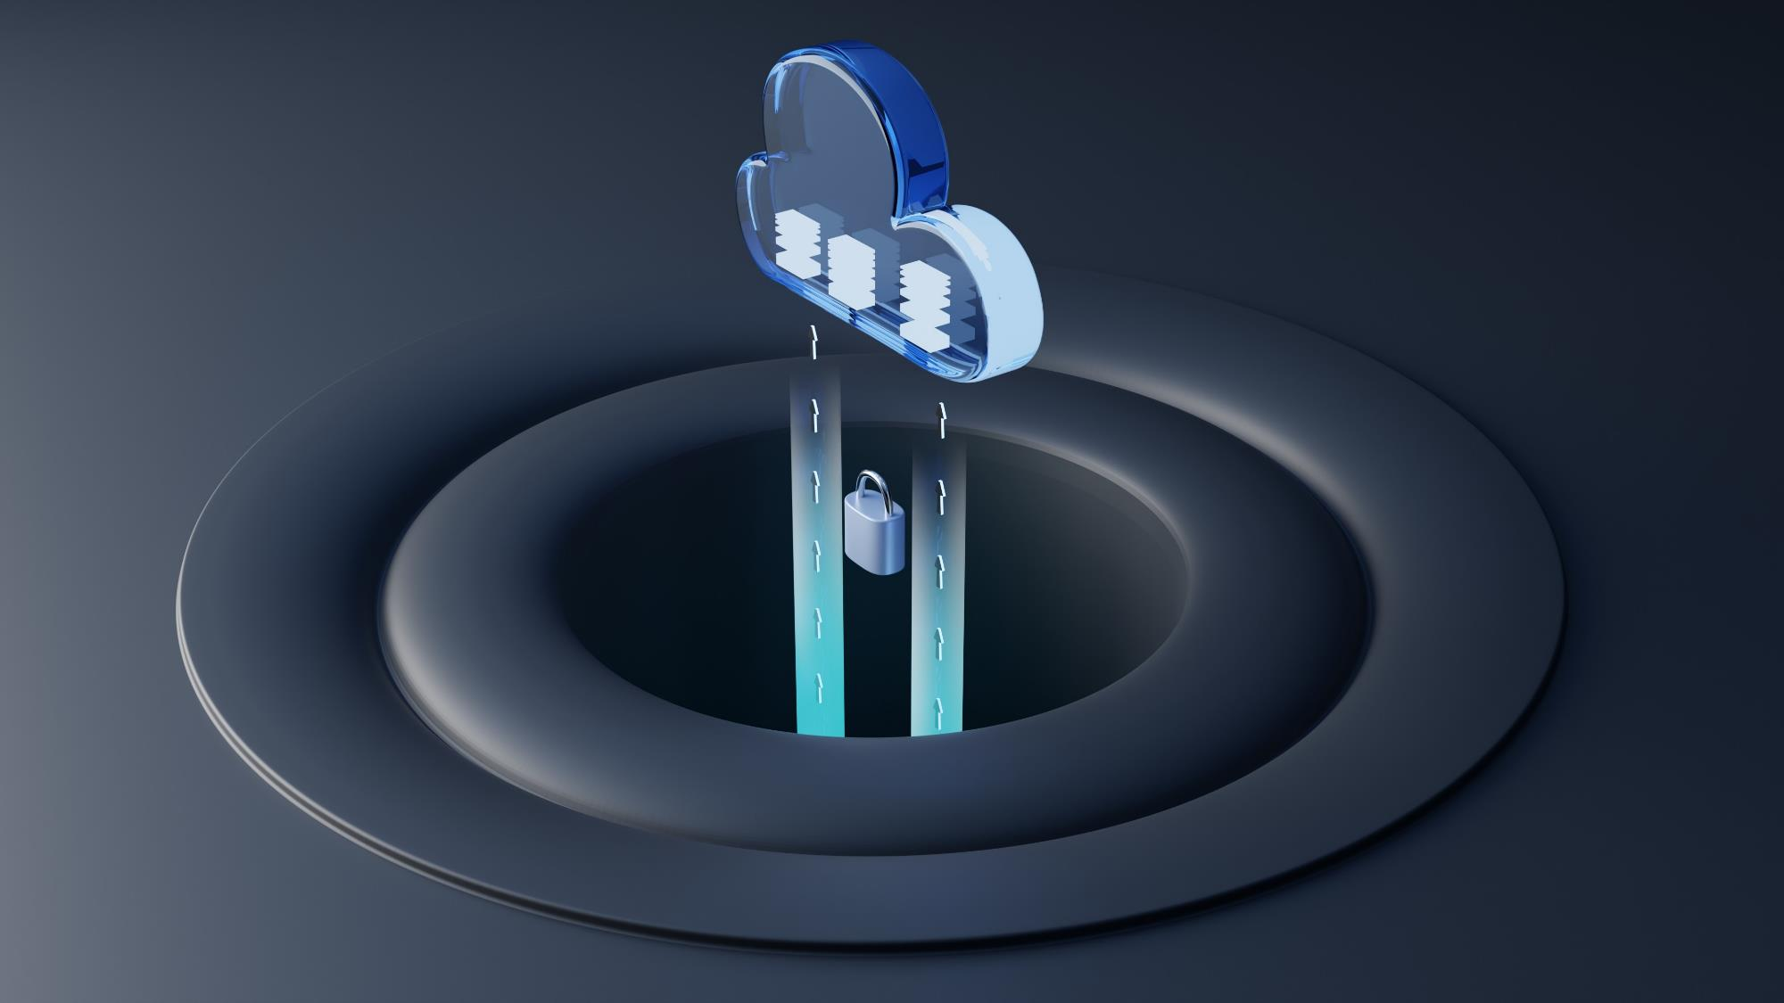
Part 4
문제점 및 활용방안

Slide 11
Part 4
문제점 및 활용방안
반어적 리뷰 확인
활용 방안
{
(“이 영화를 보고 암이 나았습니다 감사합니다 ㅠㅠ“)
97.87% 확률로 긍정 리뷰입니다.
(“당신이 이 영화를 보지 않았다면 아직 살아있을 이유 하나를 간직하고 있는 것이다.”)
92.59% 확률로 긍정 리뷰입니다.
(“모니터도 울고 외장하드도 울고 숨어있던 바이러스도 울었다“)
96.79% 확률로 긍정 리뷰 입니다.
}
고객 서비스 개선
고객 피드백 분석
고객 만족도 추적
마케팅 전략 최적화
캠페인 효과 분석
타겟 마케팅
브랜드 관리
위기 관리
브랜드 평판 모니터링

Slide 12
감사합니다.

